Slide 1

Készítette:
Szabó Zoárd, Kardos Kevin, Lengyel Csongor

Slide 2
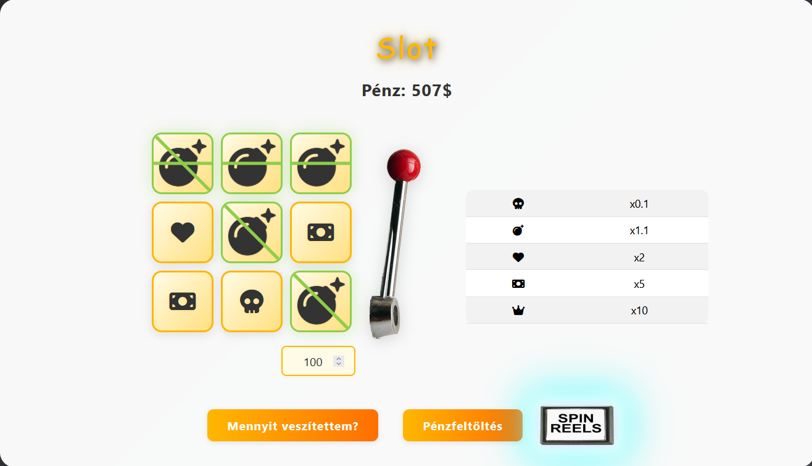
A honlap

Slide 3
Profit

Slide 4
Fejlesztés
Szöveg
Szöveg
Szöveg

Slide 5

Köszönjjük a figyelmet!

